Slide 1
Biologisch-technischer-assistent
Von Marc schröder

Slide 2
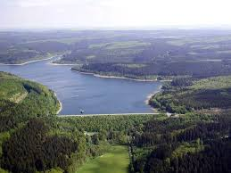
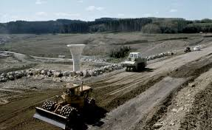
inhalt
Betriebsvorstellung
Wasserproduktion
Berufsvorstellung
Ausbildung

Slide 3
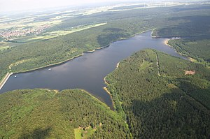
bETRIEBSVORSTELLUNG
Aabachtalsperre:
Lage: Bad Wünnenberg - Bleiwäsche
Bauzeit: April 1979 - Juni 1982
Inbetriebnahme: 1983
Stauvolumen: max. 20 mio m³
Nutzung: Trinkwasserversorgung für Kreise Paderborn, Soest, Gütersloh, Warendorf
( ca. 250.000 Menschen )
Mitarbeiter/innen: 25

Slide 4
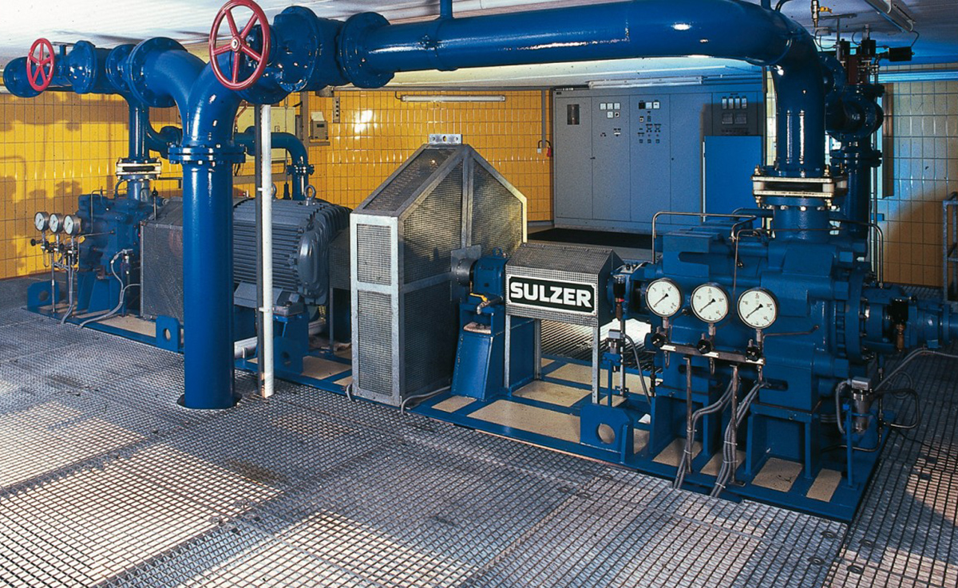
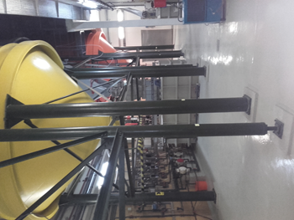
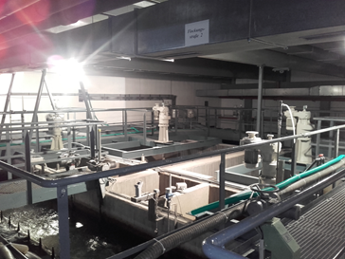
Wasserproduktion
Speicherung in der Talsperre
Vorderanlage pumpt Wasser zur
Produktion
Aufbereitung mit Flockungsmittel

Slide 5
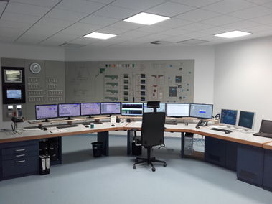
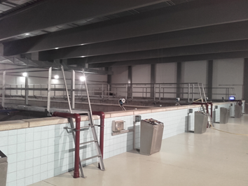
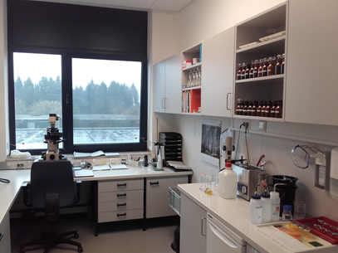
Wasserproduktion
Filtration
Desinfektion
Aufhärtung
Restentsäuerrung
Verteilung in das Wassernetz

Slide 6
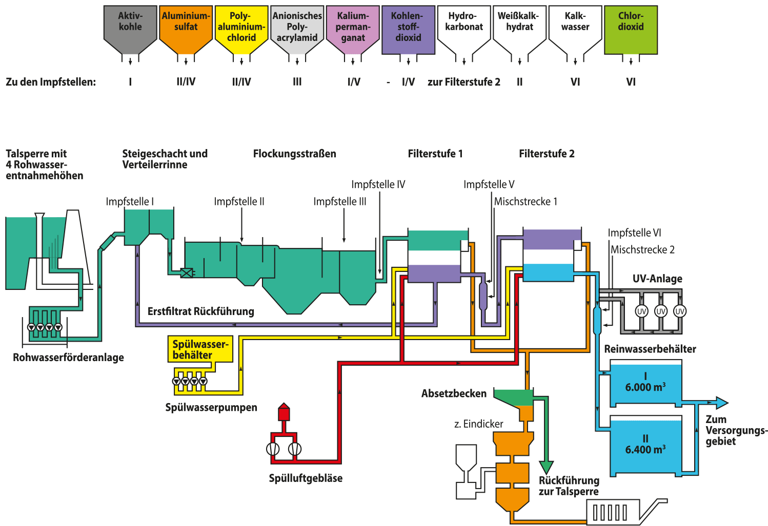

Slide 7
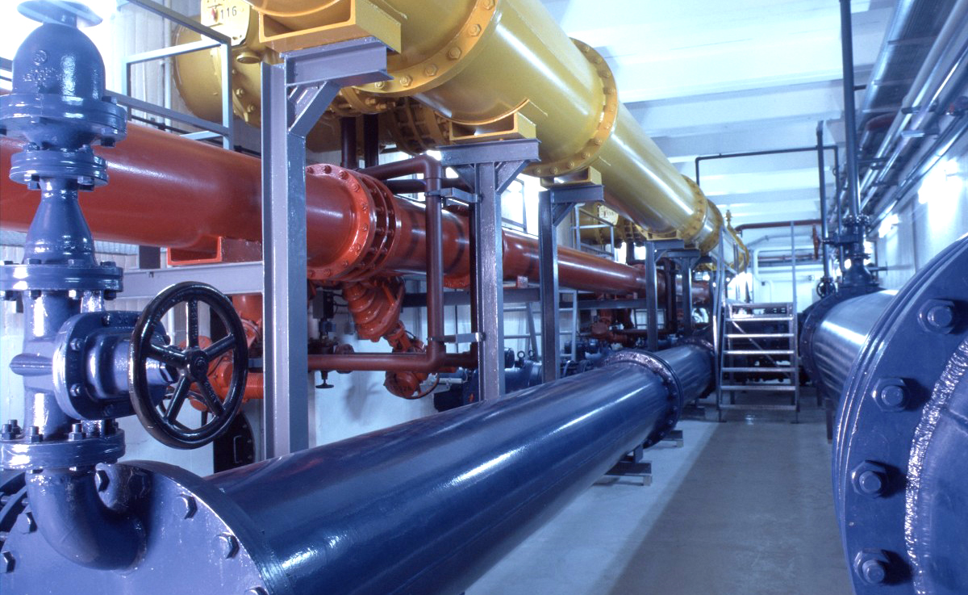
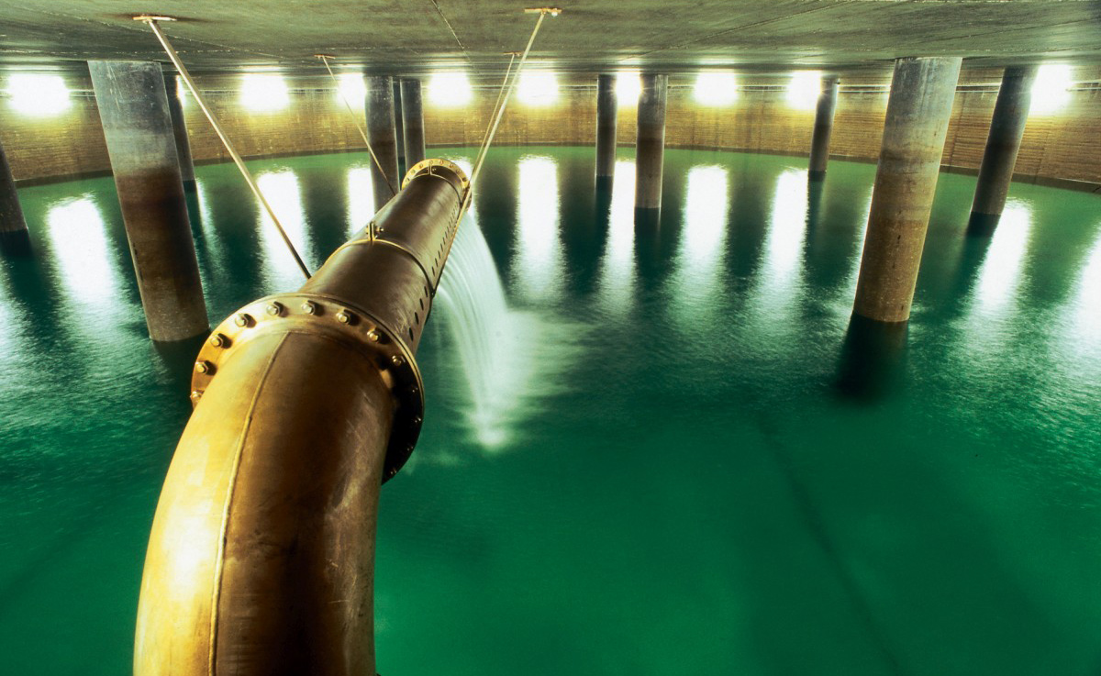
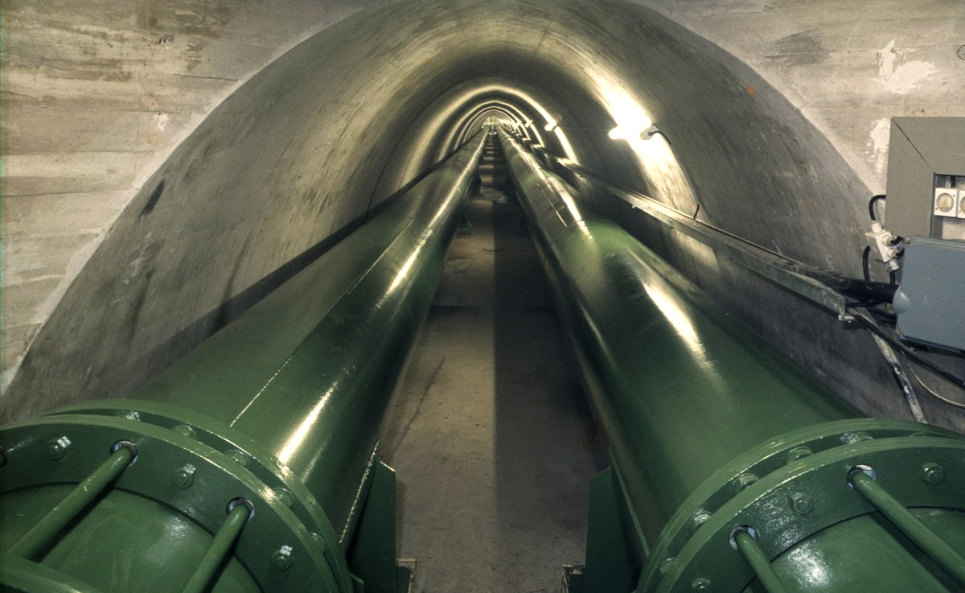
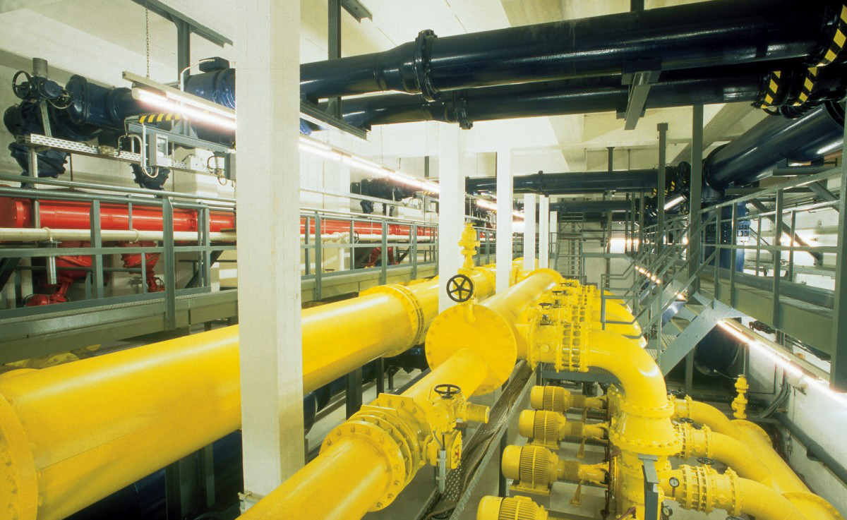

Slide 8
Berufsvorstellung
Was sind die Haupttätigkeiten?
das Wasser auf Algen und kleine Tierchen untersuchen
Biologische Qualitätssicherung
das Wasser von der Quelle bis zur Mündung überwachen
Was macht den Beruf interessant ?
man arbeitet sowohl drinnen wie auch draußen an der frischen Luft
zum Teil Routine aber auch große Vielfältigkeit
man macht vom Anfang bis zum Ende alles selber
Welche Eigenschaften sollte man besitzen?
Naturwissenschaftliches Interesse, Genauigkeit und Geduld

Slide 9
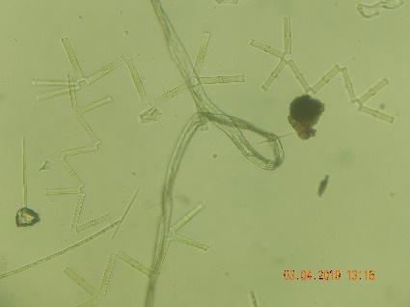
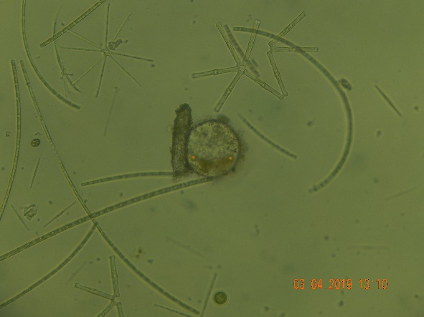
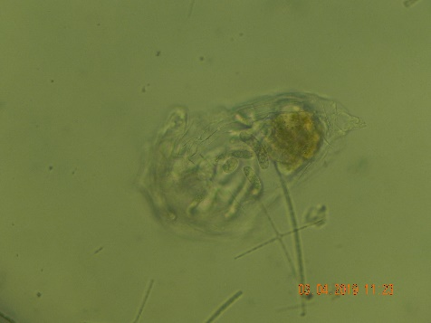
AUFGABEN des BTA BEIM Wasserverband Aabach-Talsperre
Probenahme in unterschiedlichen Wassertiefen mit dem Boot auf der Talsperre
Probenahme an den Zuflüssen
Überwachung der biologischen Pflanzen- und Tierwelt in und um der Talsperre
Biologische Wasserkontrolle im Wasserwerk
Bestimmung von Sauerstoff, pH-Wert und Leitfähigkeit mithilfe einer Messsonde
Bestimmung wichtiger chemischer Parameter z.B. Nitrit, Ammonium, Phosphat
Untersuchung der Tierchen und Algen mithilfe eines Mikroskops (siehe Bilder)
Filtration von Wasser zur Bestimmung von Plankton

Slide 10
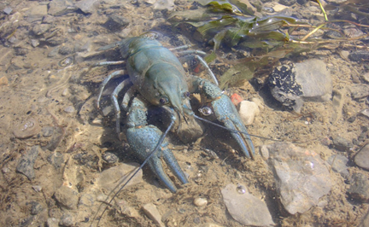
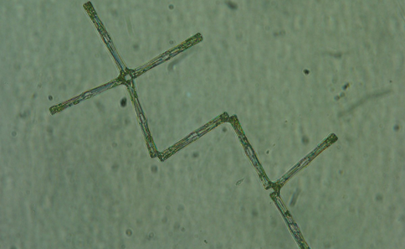
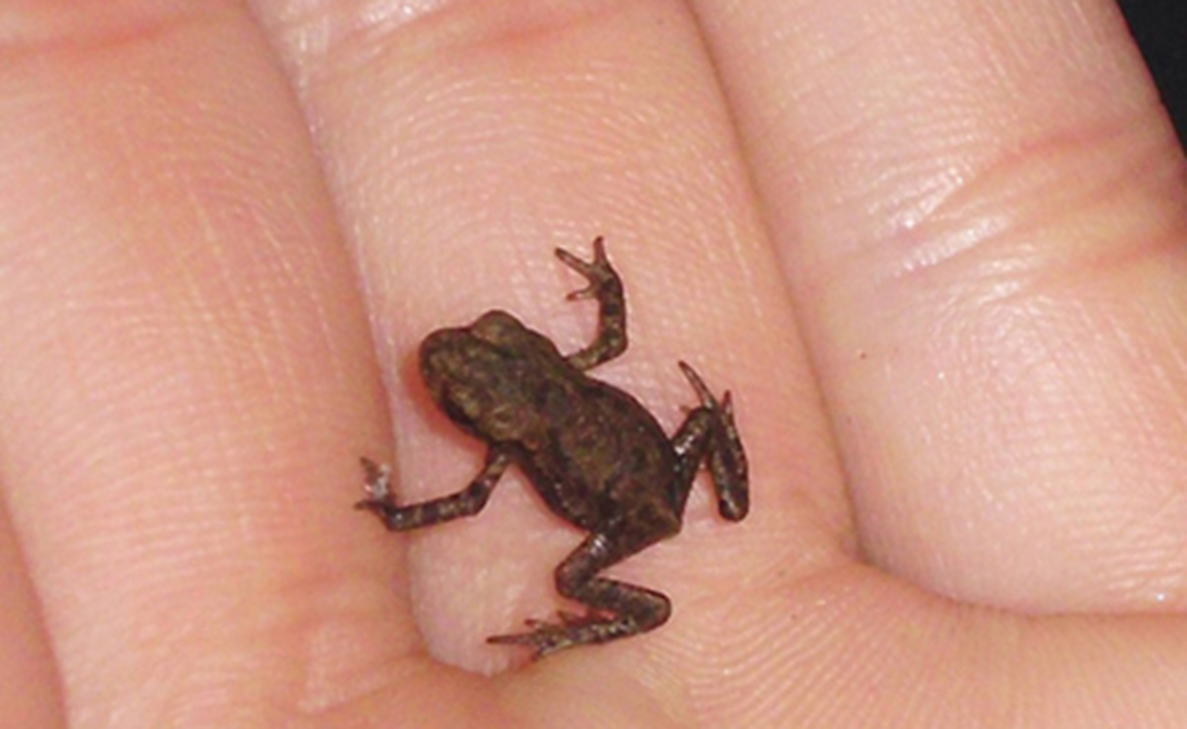
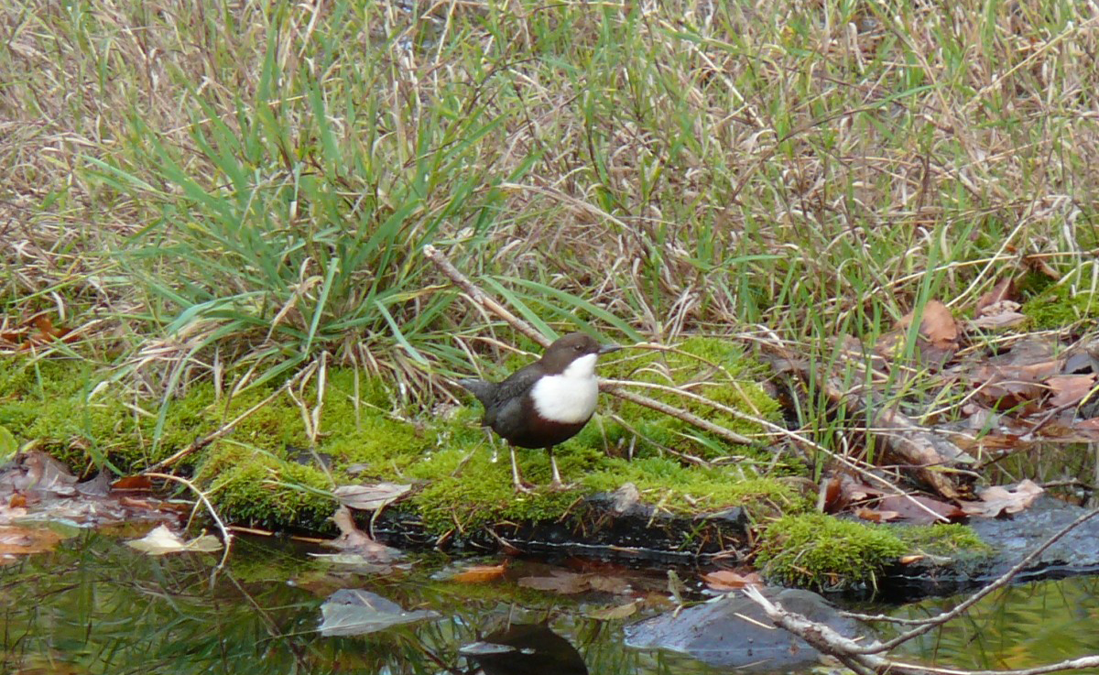
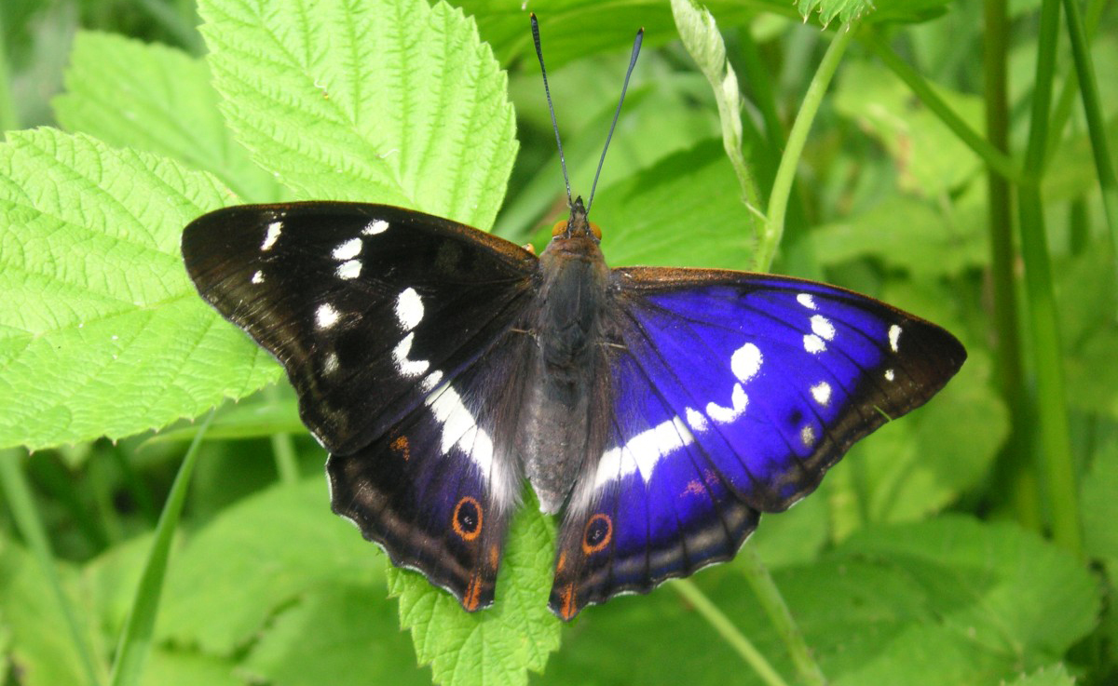
Kieselalge
blauer Edelkrebs
brauner Laubfrosch
Wasseramsel
Schillerfalter

Slide 11
Ausbildung
Wo macht man die Ausbildung:
Es ist eine schulische Ausbildung und man kann diese am Berufskolleg Olsberg erlangen.
Ausbildungsdauer:
3 Jahre
Weiterbildungsmöglichkeiten:
Techniker, Fach-Abi, Studium
Was lernt man während der Ausbildung?
Man hat normalen Berufsschulunterricht wie Deutsch, Mathe, Englisch, etc.
Zudem werden die Fächer Botanik, Mikrobiologie, Ökologie, Organische und Anorganische Chemie unterrichtet.
Die Ausbildung teilt sich in einen Theorie-Teil und einen praktischen Teil in Form eines Betriebspraktikums.
Verdienst nach der Ausbildung: zwischen 1600 und 2200 € je nach Berufserfahrung

